Slide 1

2018
李潮年终工作总结
Quality matters more than quantity
北京海客瀛洲网络科技有限公司

Slide 2
主要工作内容
Web端长篇投稿
付费连载后台开发
连载账目统计
书签的API接口
责编，执行编辑模块的升级
后台
API
判断编辑、审校编辑开发
开通打赏API和后台设置
魔剧编辑模块开发
魔剧分享
小程序
推荐
小程序API接口升级
小程序管理后台升级
相似作者推荐API接口
协同过滤spark计算代码脚本

Slide 3
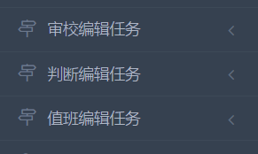

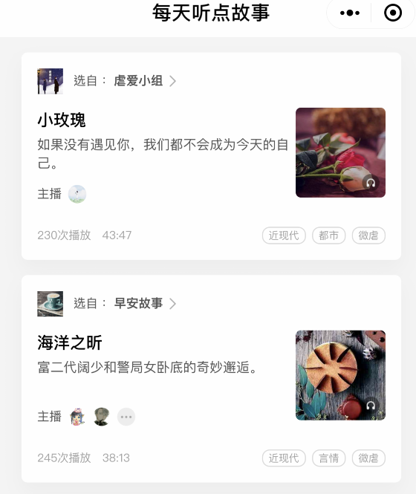

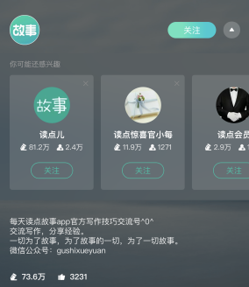

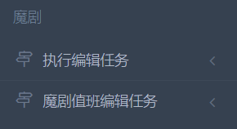
标志性结果
单击添加标题
单击添加标题
Admin后台开发
推荐
微信小程序
1
2
3

Slide 4






收获
业务熟悉度
MySql、Redis
代码规范性
大数据计算，推荐算法
服务器运维

Slide 5
不足
代码存在bug
测试不够充分
代码
用户
未及时跟进用户反馈数据
把开发任务结束当终点
延误正式上线时间
对工期把控不够严格
技术过糙
细节把控不到位
时间
技术

Slide 6
下一阶段的目标
01
03
筛选热门评论算法的迭代
和测试
学习大数据，推荐的相关
技术理论，丰富推荐系统
的算法，提高计算速度和
吞吐量
02
04
跟进用户关注数据
优化相似作者推荐算法
提高用户的关注数量
稳准狠的完成需求开发

